Slide 1
C 연습문제

Slide 2
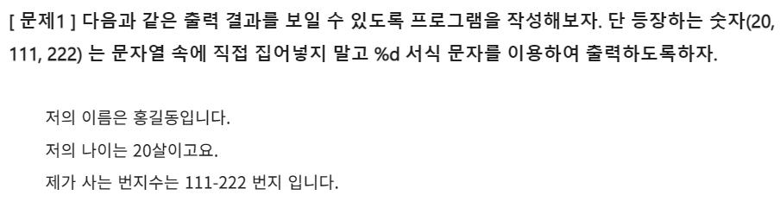
문제1

Slide 3
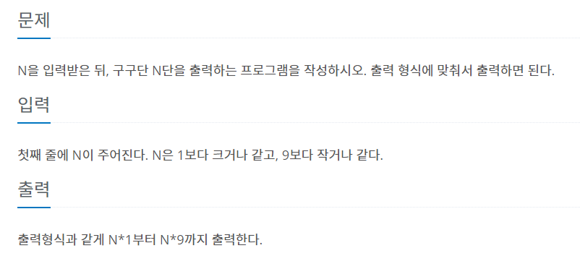
문제2
// 세 정수 A,B,C 를 입력해 두 번째로 큰 정수를 출력하시오
// if – else 문 이용 if(조건){ 실행문 } else if (){} else(){}

Slide 4
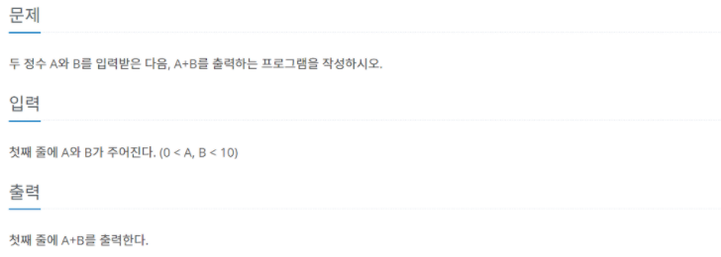
문제3

Slide 5
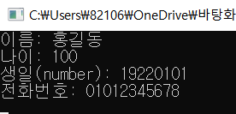
문제4
scanf 를 이용해 회원 정보를 입력 받고 다음과 같이 출력하시오.
결과 :

Slide 6
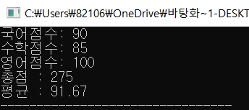
문제5
scanf 와 변수들을 이용해 국어, 영어, 수학점수를 입력 받고 다음과 같이 출력하시오.
kor(int), math(int), eng(int) 변수 선언
sum(int), avg(float) 변수를 이용해 총점과 평균 계산
결과 :

Slide 7
문제6
두 자연수를 입력받아 사칙연산 결과를 출력하시오.
(합, 차, 곱, 몫, 나머지)
//설명
+, -, *, /, % 연산자를 이용하여 결과를 출력합니다.
입력 값이 1부터 10,000(1만) 까지이므로 최대 결과값은 100,000,000(1억) 입니다.

